Slide 1


Търговски Системи – България
IT-решения движещи Вашият бизнес
Търговски Системи – България
Фирмено представяне
R7/11.11.2010

Slide 2

Търговски Системи – България
Профил:
В тази компания, сме фокусирани върху обслужването на ритейл-бизнеса
Нашата мисия е да предоставим решения от най-високо ниво на нашите клиенти и партньори, изградени на базата на първокласен софтуер, хардуер и системна интеграция
Стремим се да предложим пълно обслужване на клиента – от анализ на бизнес-проблем, през консултация, до изграждане на решение и последваща поддръжка и сервиз
Доставяме висококачествени продукти чрез директно партньорство с водещи в световен мащаб производители
Предлагаме широко портфолио от продукти, за да задоволим всички нужди на клиента
За нас
Търговски Системи – България
IT решения движещи Вашият бизнес

Slide 3








Основни партньори
Баркод скенери
Мобилни терминали
Системи за защита на стоките против кражба
Mаркиране на стоките против кражба на етап производство
POS-системи
Системи за самообслужване
Защита против кражба на високо-рискови продукти
Защита на продукти изложени на свободен достъп
Търговски и индустриални везни
Препакетиращи машини
Мърчъндайзинг решения
Електронни стелажни етикети
Решения за оптимизация на стелажното пространство
Партньори
Търговски Системи – България
IT решения движещи Вашият бизнес

Slide 4

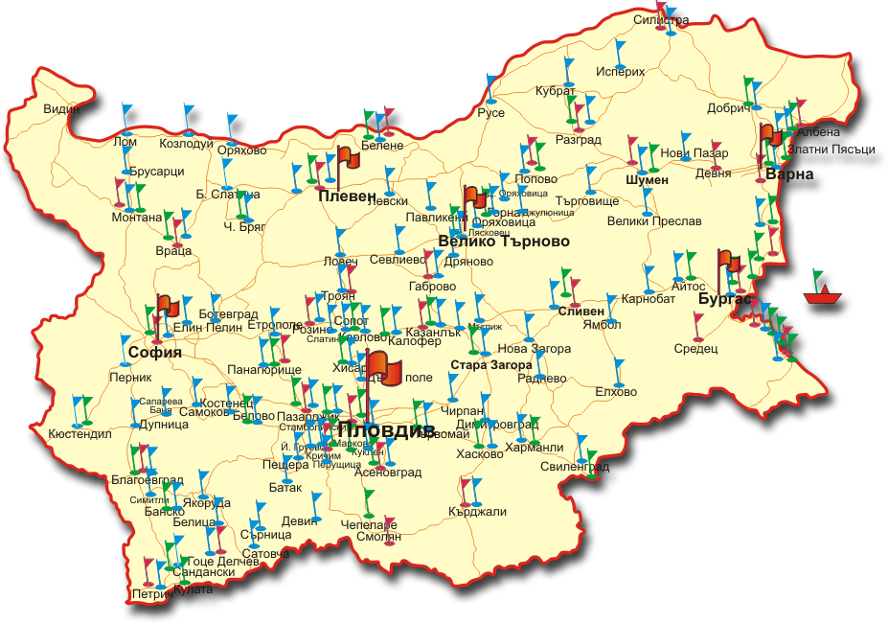
Клиенти
От първата ни инсталация през далечната 1995 г., повече от 1500 клиента от цялата страна, предпочетоха нашите продукти и услуги. Днес, ТЪРГОВСКИ СИСТЕМИ е един от
основните доставчици на IT & AIDC решения в България!
Това място е запазено за Вас!
Клиенти
Търговски Системи – България
IT решения движещи Вашият бизнес

Slide 5
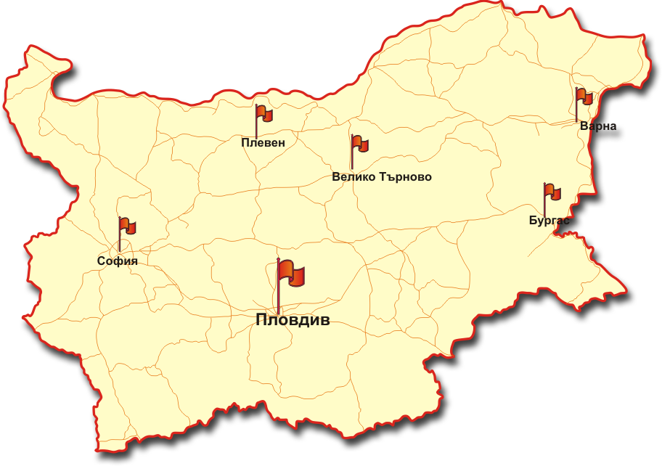
Офиси
Нашата инфраструктура от офиси в основните градове на страната ни дава възможност да бъдем близо до своите клиенти и да окажем услуга във всяка точка, където е необходима.
Централен офис:
Пловдив
Регионални офиси:
София
Варна
Бургас
Плевен
Велико Търново
Знаете ли, че ?
Има 56%* шанс да имаме офис във Вашия град
Или, ако не, то 82%* вероятно сме до 50 km далеч от Вас
^{*)} Процентът е изчислен на база статистиката на населението в градовете на страната
Офиси
Търговски Системи – България
IT решения движещи Вашият бизнес

Slide 6

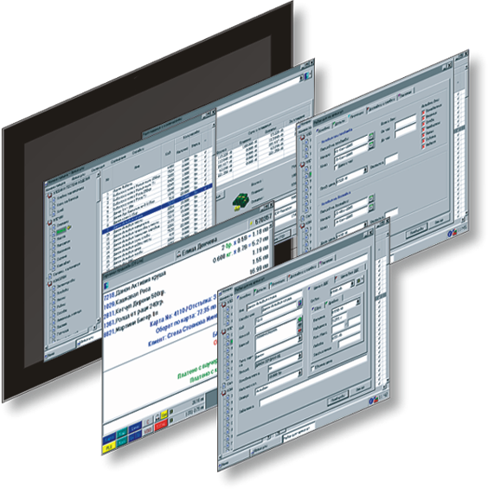
Софтуерни решения
Системата STORE® е доказан софтуер за автоматизация и управление на търговски обекти:
Пълна бек-офис автоматизация
Оптимизиран и лесен за работа фронт-офис/POS
Поддръжка на мобилни терминали за автоматизация на ежедневните задачи
Управление на веригата за доставки (SCM)
Централизиран контрол на цялата верига
Автоматизирано генериране за заявки
Системи “лоялен клиент”
Проследимост на стоката и контрол на сроковете на годност
100% работа в реално време
Off-Line система за авариен режим на работа
Вградена поддръжка на широка гама от специализиран POS-хардуер
Контрол на оперативните разходи
Автоматизация на локалното производство
Интелигентен и интуитивен потребителски интерфейс
Софтуер STORE®
Търговски Системи – България
IT решения движещи Вашият бизнес

Slide 7
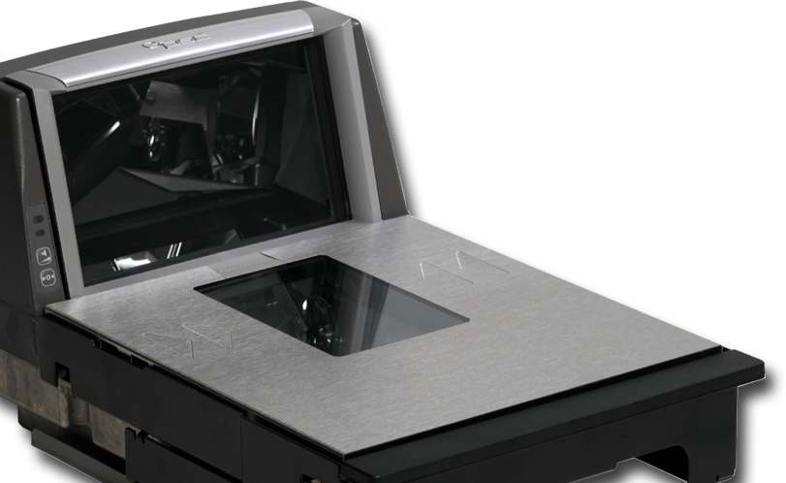
Баркод скенери
Високо-производителни баркод скенери – Magellan®
Биоптични вградени скенери
Едноравнинни вградени и настолни скенери
Ръчни баркод скенери – QuickScan®, Gryphon®
Жични
Безжични – Bluetooth и RF
Индустриални баркод скенери – PowerScan®, проектирани да работят в тежки индустриални условия
Приложение/инд. сектори – търговия, складиране, производство, логистика, пощенски услуги, банки, здравеопазване, публична администрацяи и мн. други
Поддържани баркод формати – всички стандартни 1D и 2D баркодове (в зависимост от модела), вкл. GS1 DataBar and DataMatrix
Datalogic Scanning
Търговски Системи – България
IT решения движещи Вашият бизнес

Slide 8
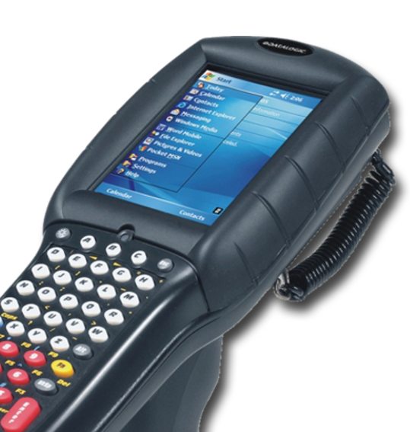
Мобилни терминали
Широка гама от индустриални мобилни терминали с вграден баркод скенер, сензорен дисплей и богат набор от комуникационни възможности.
Приложение:
Търговия: супермаркети, кеш енд кери, магазини тип “направи си сам”, специализирани магазини, аптеки, дрогерии – управление на склада, ревизии, инвентаризация, презареждане на стелажи, управление на цени, управление на поръчки, асистирани продажби, мобилни продажби (изчистване на опашки)
Търговия на едро – ревизии, инвентаризация, намиране/събиране/приемане/изпращане на стока, презареждане на стелажи, управление на цени, крос-докинг
Мобилна автоматизация: продажби, услуги, куриери – управление на работна ръка, приемане и доставяне на пратки, приемо-предавателни протоколи, управление на авто-парк, контрол на достъпа, управление на наличността, управление на поръчките, справка за поръчки и цени, управление на контакти /CRM/, управление на маршрути
Комуникации: GSM/GPRS/EDGE, UMTS HSDPA, 802.11b/g, Bluetooth, GPS
Операционни системи: Windows CE, Windows Mobile
Datalogic Mobile
Търговски Системи – България
IT решения движещи Вашият бизнес

Slide 9


Системи за защита на стоката против кражби
Системи за защита на стоката против кражби. Технологии:
Радио-честотна (RF)
Електромагнитна (EM)
Комбинирана (RF+EM)
Комбинирана (RF+RFID)
Програми за маркиране на стоката против кражби на етап производство
Цялостни решения за
ограничаване на загубите
Богато портфолио от защитни елементи за маркиране на стоката против кражба:
Твърди и меки маркировки за обща употреба
Маркировки за специални продукти, като: текстил, храна, бутилки, очила, блистерни опаковки, CD/DVD и др.
Специализирана защита за високо-рискови продукти чрез сейфърни кутии, спайдери, кабелни връзки и др.
ShowSafe™ система за фиксирана защита на скъпа стока и мости, изложени на свободен достъп (моб. телефони, камери и фотоапарати, лаптопи, телевизори, GPS-устройства и друга електроника)
Checkpoint
Търговски Системи – България
IT решения движещи Вашият бизнес

Slide 10
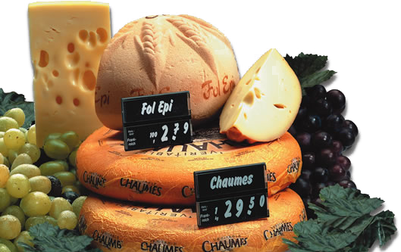
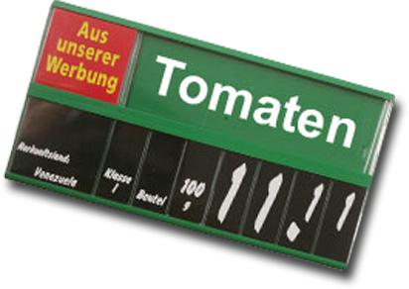
Мърчъндайзинг решения
Мърчъндайзинг решенията Ви помагат да увеличите продажбите си, чрез подобряване на визуалната комуникация с клиентите, подчертаване на Вашите промоционални послания, постигане на приятна обстановка за пазаруване и отличителен вид на Вашите магазини.
Комуникация в магазина:
Мърчъндайзинг на свежи храни
Емоционална промоция
Магазин в магазина
Екстериорна комуникация
Бранд имидж
Системи за насочване на клиентите
Комуникация на стелажа:
Системи за насочване на клиентите
Системи за оптимизация на рафтовото пространството
Системи за продуктова информация
Мърчъндайзинг на касата
Защита на стоките против кражба
Комуникация и промоции:
Маркиране на цените
Информация
Промоция
Идентификация / контрол / защита
Checkpoint, POS Tuning
Търговски Системи – България
IT решения движещи Вашият бизнес

Slide 11
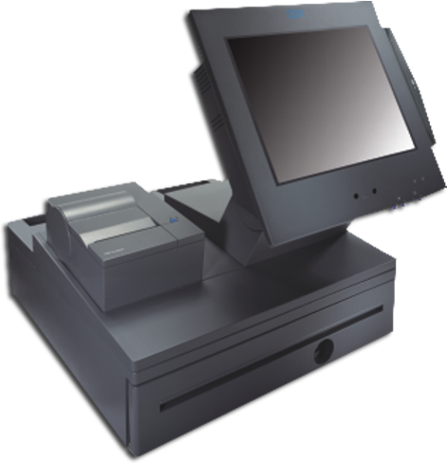
POS хардуер
POS хардуер с доказана надеждност:
SurePOS™ POS-системи
Системи за самообслужване (self-service и self-checkout)
Kiosk терминали
POS периферия:
SurePoint™ сензорни дисплеи
SureMark™ POS принтери
POS клавиатури
Касови сейфове
IBM
Търговски Системи – България
IT решения движещи Вашият бизнес

Slide 12
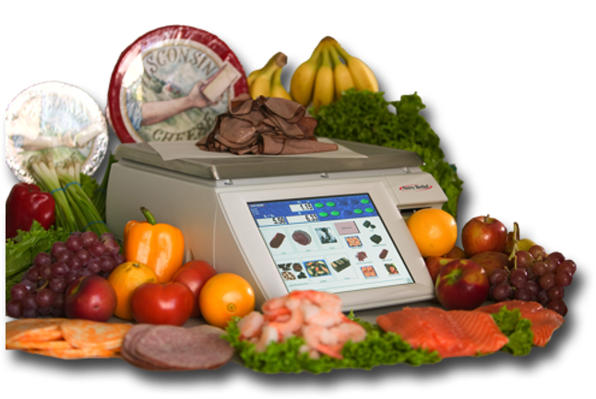
Електронни везни
Електронни везни:
Серия MP – Windows PC-базирани системни везни и принтери
Серия XM – PC-базирани системни везни и принтери
Серия M² – висок клас системни везни и принтери
Серия IM – среден клас системни везни
Серия IX – икономичен клас системни везни
Серия FX – POS и ценоизчисляващи везни
Автоматични и полу-автоматични препакетиращи машини – серия WA/WS
Приложения и характеристики – теглене, броене и етикиране, работа на щанд за свежи продукти, приемане, препакетиране, работа с оператор или на самообслужване, работа със сензорен дисплей, мултимедийна реклама в точките на обслужване
Avery Berkel
Търговски Системи – България
IT решения движещи Вашият бизнес

Slide 13
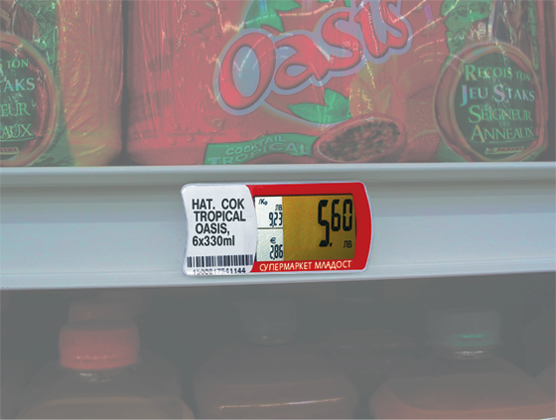
Електронни стелажни етикети
Характеристики на системата:
Автоматична смяна на цените – пести време, консумативи и човешки ресурс
Елиминира проблемите с неадекватни цени на стелажите
Дава допълнителни възможности за провеждане на гъвкава ценова политика
Гъвкави времеви промоции тип “happy hour”, намаления в слаби часове, “нощни” цени
Подпомага извършването на ревизии, ежедневни заявки и презареждане на стелажите при спазване на одобрената планограма
Налична локализирана версия за България
Показва цена едновременно в ЛЕВА и ЕВРО, плюс цена за единица количество (kg / l / m / бр.)
Патентован захват със заключване, осигуряващ лесна смяна и защита срещу кражба
Патентована комуникационна технология, осигуряваща надеждна трансмисия на данните
Комуникацията не интерферира с друго wireless оборудване
Дълъг живот на батериите, плюс възможност за подмяната им
SES E.S.L.
Търговски Системи – България
IT решения движещи Вашият бизнес

Slide 14

Поддръжка и сервиз
Ние имаме грижата, Вашата инвестиция да Ви служи дълго и безпроблемно, като предлагаме разнообразни възможности за поддръжка:
Отдалечена поддръжка през Интернет
Поддръжка на място във Вашия обект
Гаранционна и след-гаранционна поддръжка
Гъвкави абонаментни планове с възможност за оборотна техника
Профилактика на оборудването
Консултация
Поддръжка и сервиз
Търговски Системи – България
IT решения движещи Вашият бизнес

Slide 15
Имате въпрос ?
Запомнете – ние сме тук за да помогнем! Обадете ни се на 0 700 1 08 07 или пишете на office@retailsys.bg
?
Въпроси ?
Търговски Системи – България
IT решения движещи Вашият бизнес

Slide 16

Благодарим Ви!
За контакти: 0 700 1 08 07 www.retailsys.bg
Благодарим Ви!
Търговски Системи – България
IT решения движещи Вашият бизнес

